Slide 1
КАК МЫ ПРОВЕЛИ ЛЕТО!

Slide 2
Лето – удивительная и благоприятная пора, когда детям можно вдоволь гулять, бегать и прыгать. Именно в этот период они много времени проводят на воздухе. И очень важно так организовать жизнь детей, чтобы каждый день приносил им что-то новое, был наполнен интересным содержанием, чтобы воспоминания о летнем времени, играх, прогулках и развлечениях, интересных эпизодах из их жизни еще долго радовали детей!

Slide 3
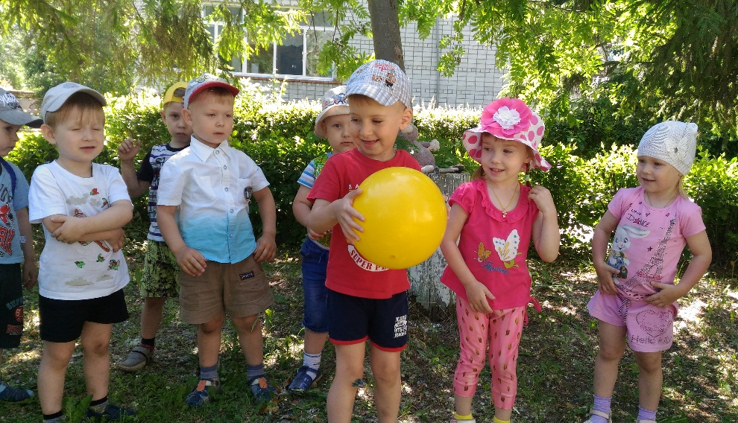
Здравствуй лето, здравствуй лето! Много красок, много света. Много дивного тепла нам природа отдала! Вот прекрасная пора! Любит лето детвора!

Slide 4
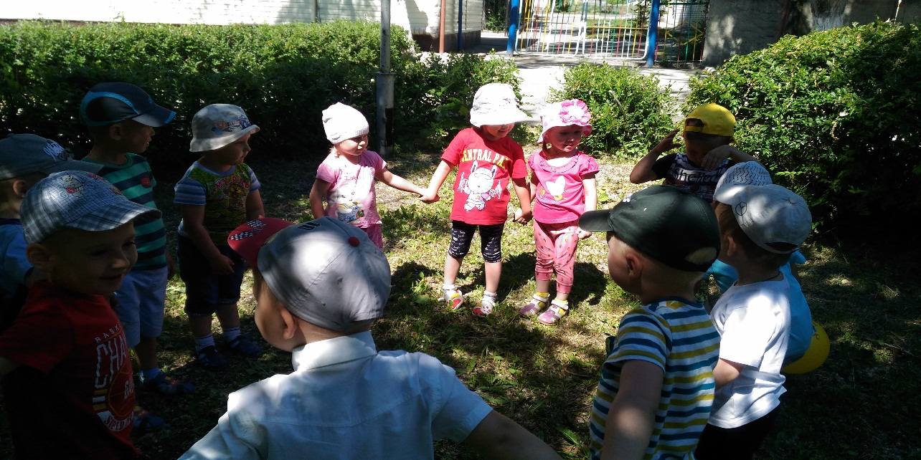

Slide 5
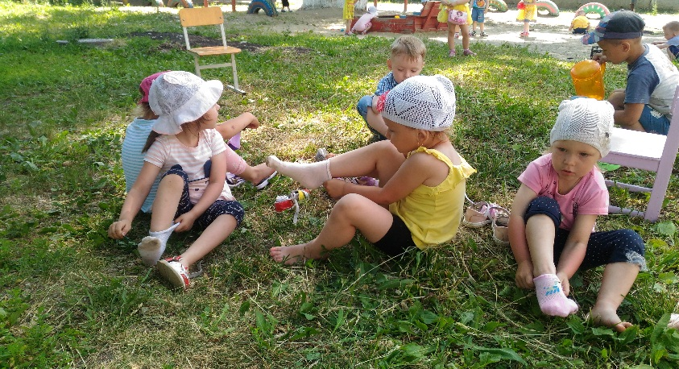
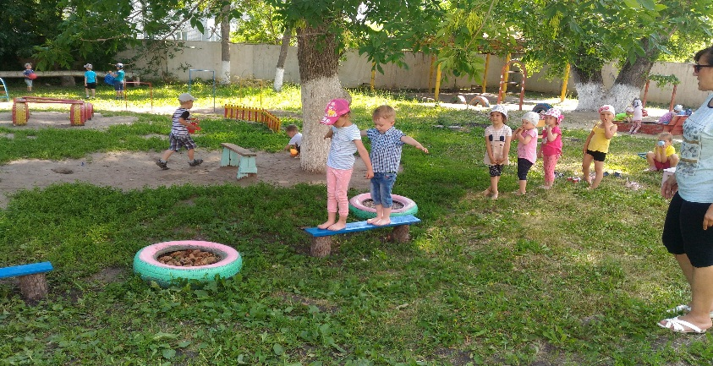
Свежий воздух малышам- нужен и полезен! Очень весело гулять нам! И никаких болезней!

Slide 6
Шустро заберусь на грядку И нарву цветов охапку, Понесу букет домой, все для мамочки родной!

Slide 7
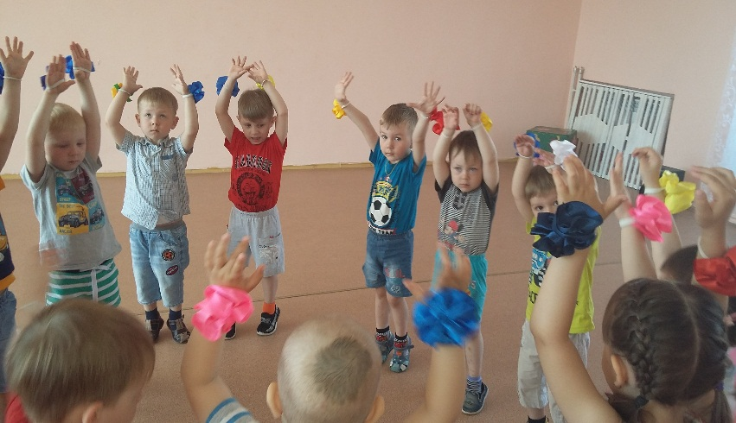
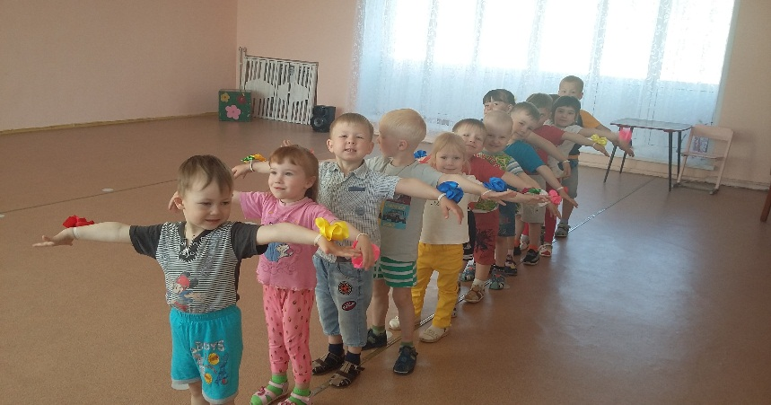
Мы зарядкой заниматься Начинаем по утрам. Пусть болезни нас боятся, пусть они не ходят к нам!

Slide 8
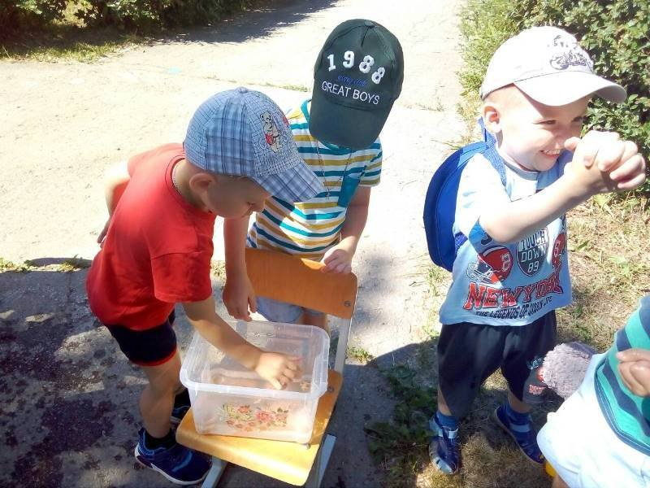
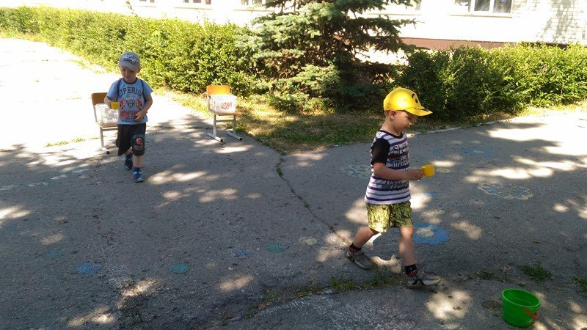
Солнце, воздух и вода- наши лучшие друзья! С ними будем мы дружить, чтоб здоровыми нам быть!

Slide 10
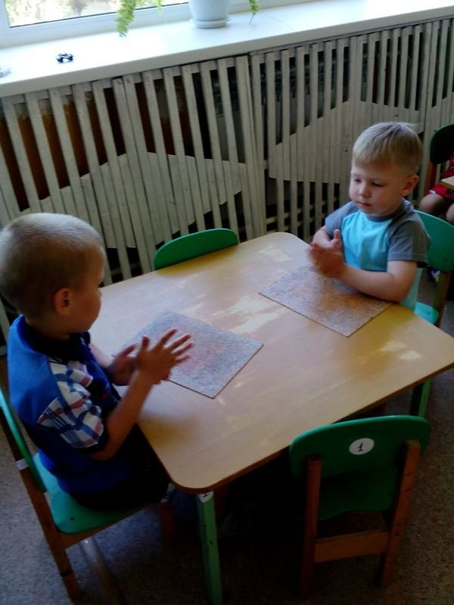
Детки в садике живут Здесь играют и поют! С ними занимаются, они во всю стараются!

Slide 11
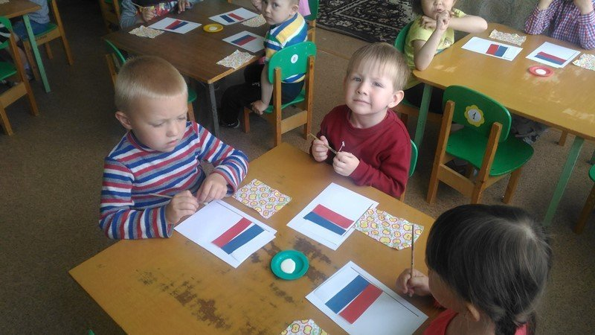
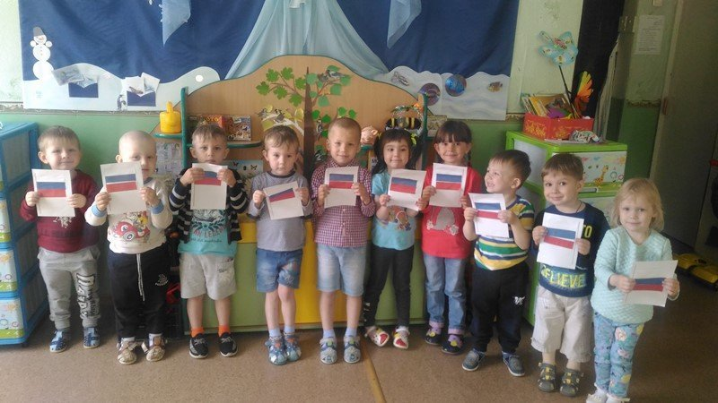

Slide 12
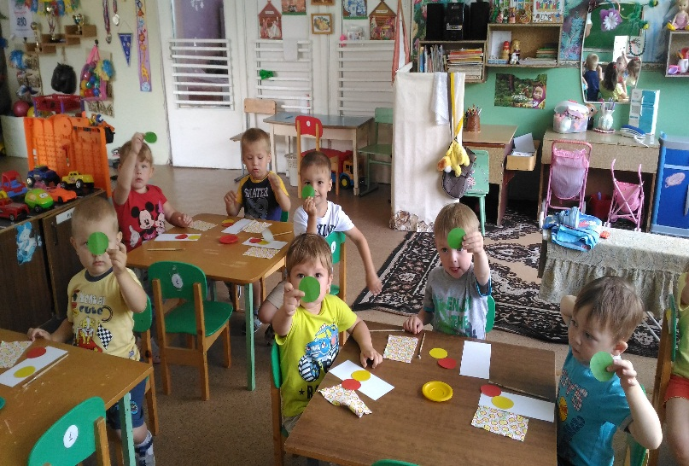
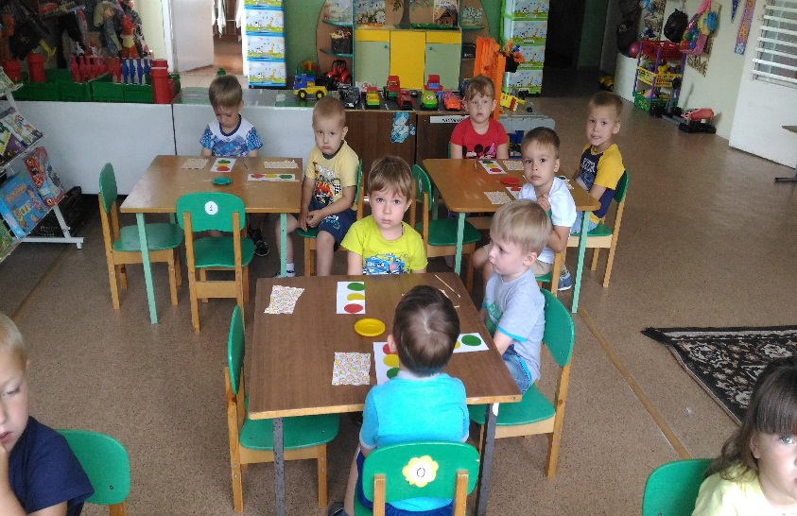

Slide 13
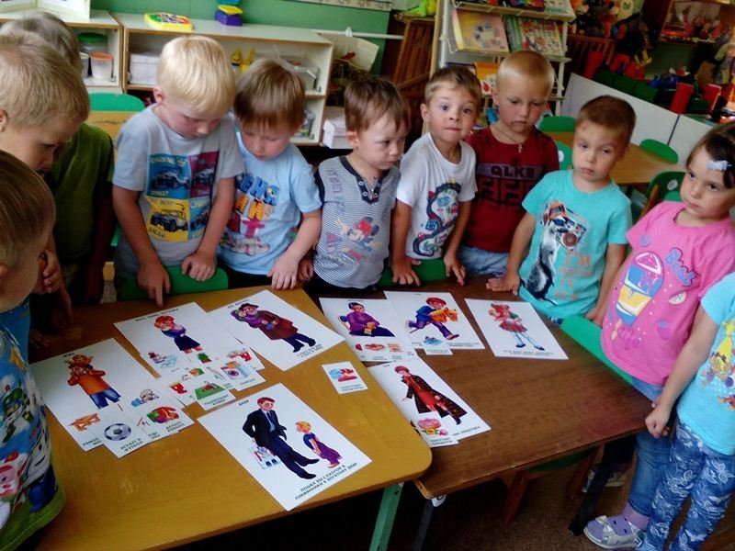
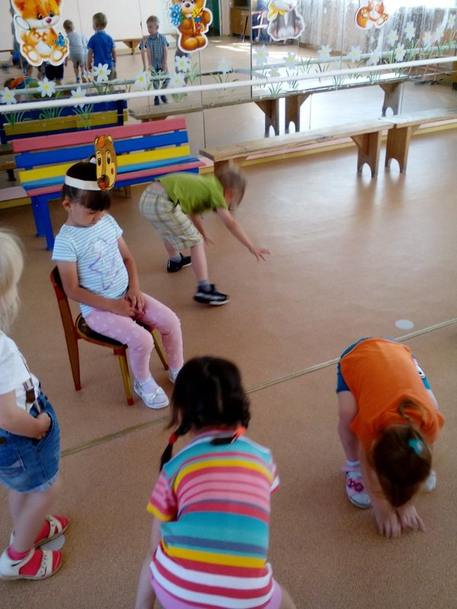

Slide 14
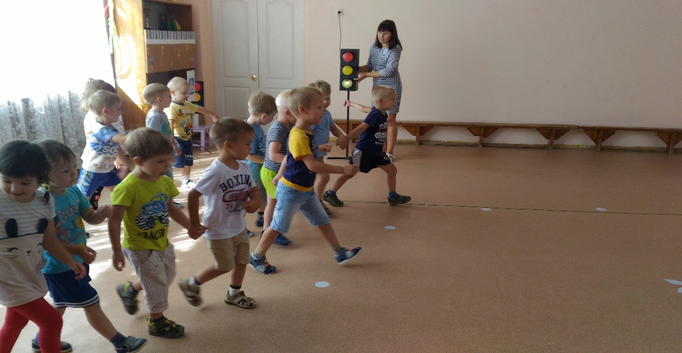

Slide 15
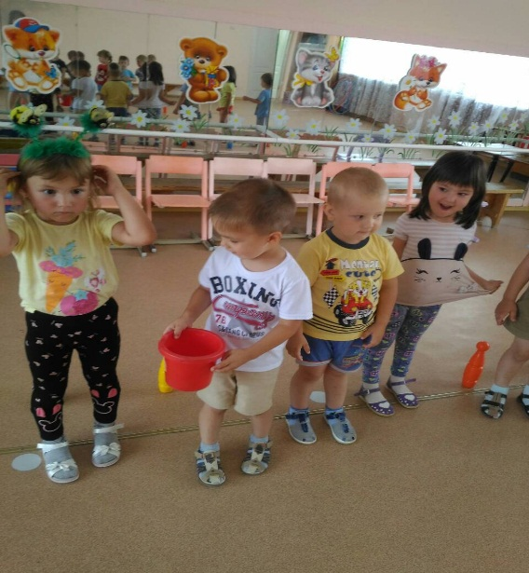
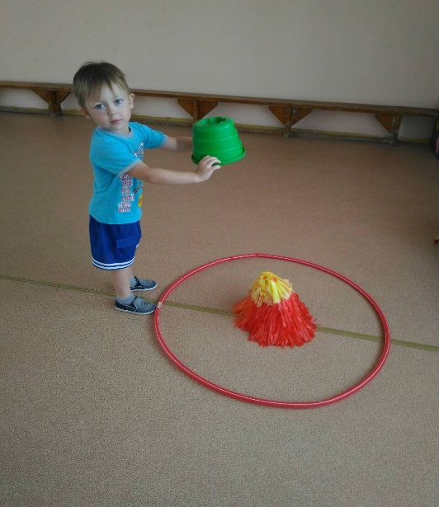
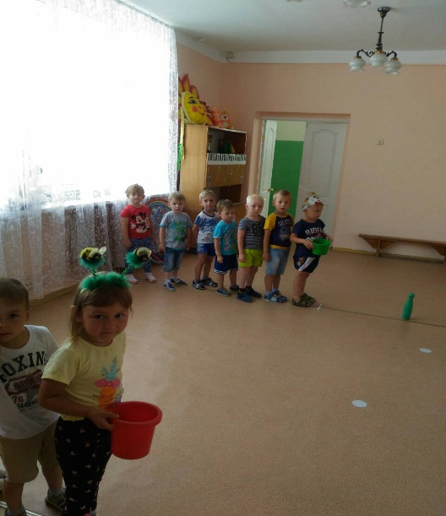
Мы играем целый день, Целый день играть не лень!

Slide 16
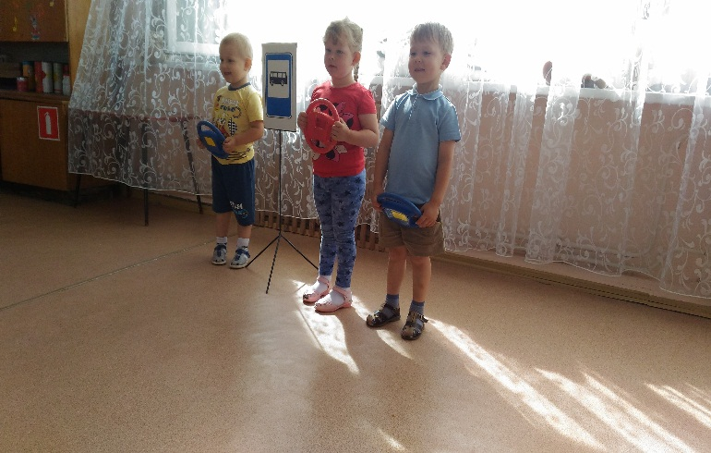
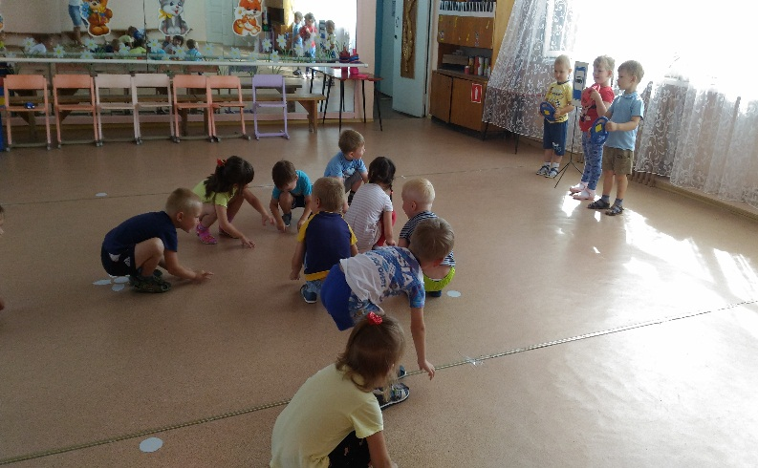

Slide 17
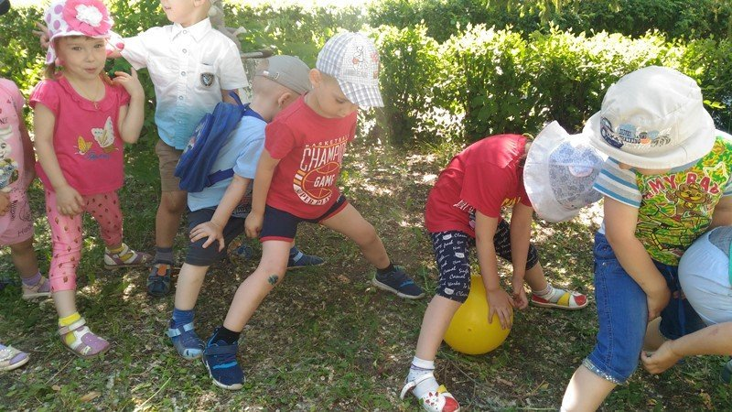
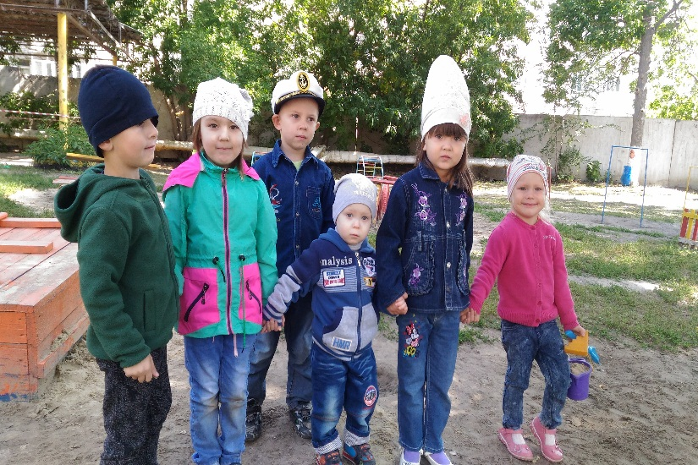

Slide 18
Пусть не сердятся родители, Что измажутся строители, Потому что тот, кто строит, Тот чего-нибудь да стоит!

Slide 19
Пакует чемоданы ЛЕТО:
Жару, цветы кладет в пакеты,
И стопкой ровной после сушки –
Из одуванчиков подушки.
Сложило бережно в кармашек:
Лягушек, бабочек, букашек,
Жуков и мотылька ночного….
Пора! Я, кажется, готово!
В кладовке – соки и соленья,
И из смородины варенье…
Мой поезд будет ровно в восемь,
И не забудьте встретить…
ОСЕНЬ…

